Slide 1
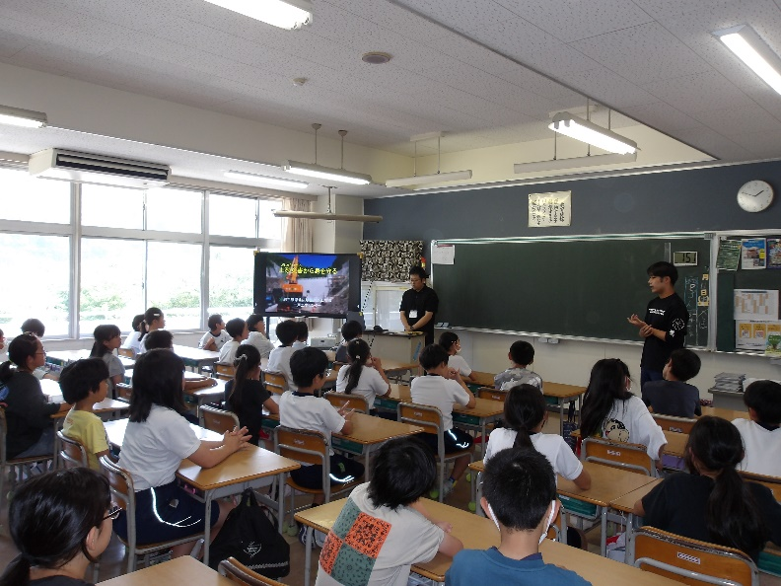
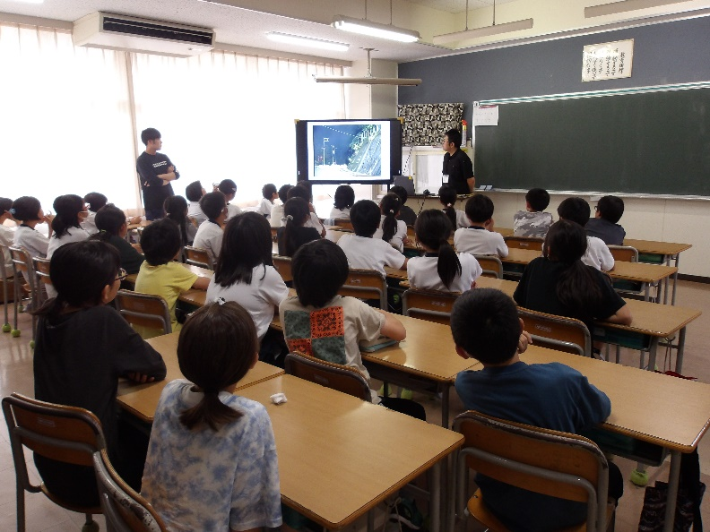
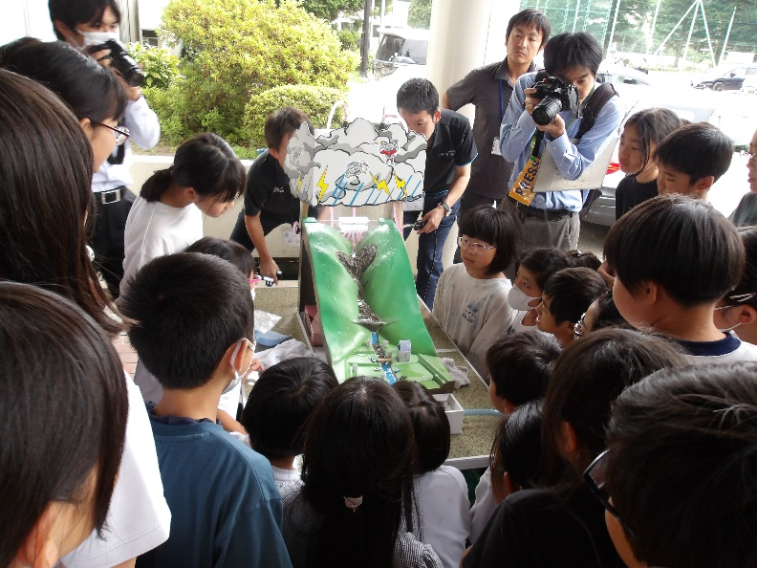
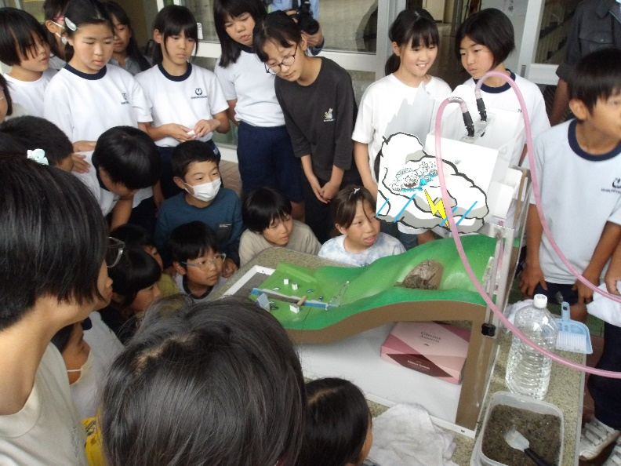
砂防の出前講座を開催しました！
日 時：令和７年７月11日（金）13時50分～15時25分
参加者：二戸市立石切所小学校５年生（33名）
主 催：県北広域振興局土木部二戸土木センター
テーマ：土砂災害から身を守る
土砂災害を動画で学習
土石流模型実験
土石流模型実験

